Slide 1
Pertemuan 8: INFOGRAFIS
Intan Silviana Mustikawati, SKM., MPH

Slide 2
Infografis
Bentuk penyajian data secara visual yang terdiri dari teks dan tambahan ilustrasi yang menarik
Istilah umum : data visualization, information design, information architecture

Slide 3
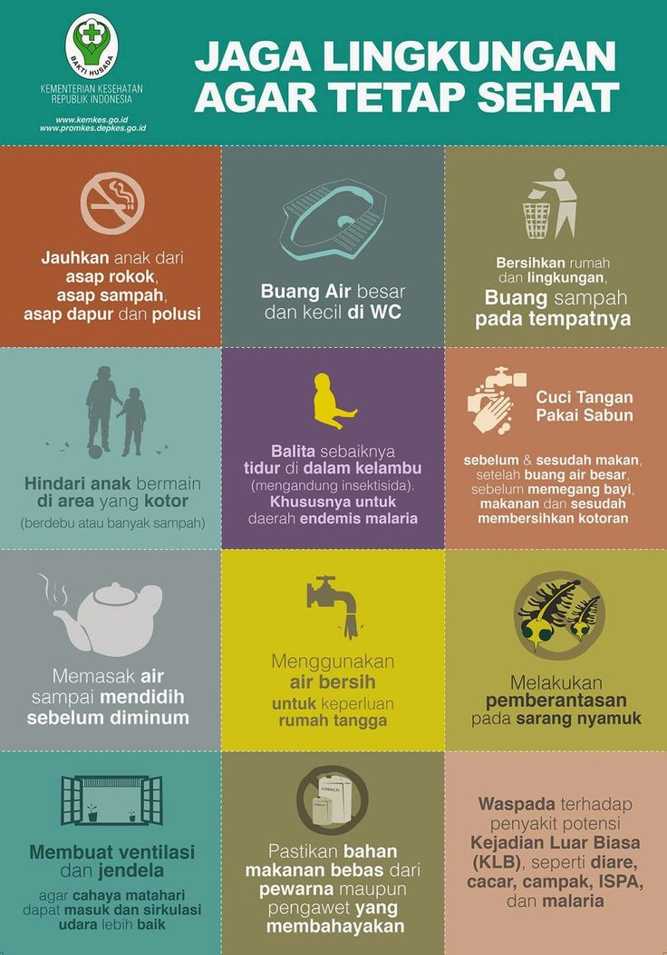
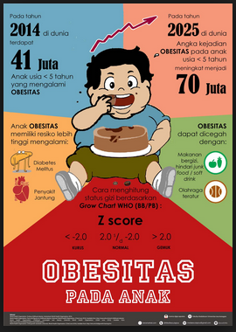
Jenis Infografis
Infografis Statis
Infografis dalam bentuk visual statis (gambar yang tidak bergerak).

Slide 4
Jenis Infografis
Infografis Animasi
Infografis dalam bentuk video animasi, yang menggabungkan antara audio dengan gambar bergerak
Infografis Interaktif
Gabungan antara infografis statis dan infografis animasi

Slide 5
Langkah membuat infografis
Find good data
Structure your health data,
LATCH (Location,
3. Select the best layout
4. Craft a compelling narrative
5. Generate some buzz

Slide 6
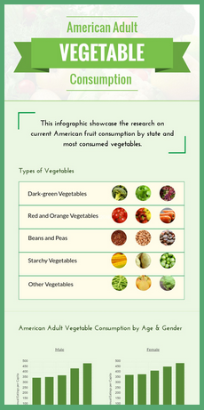
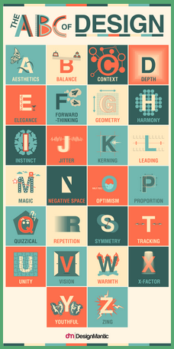

Slide 7
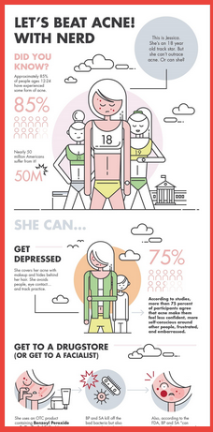
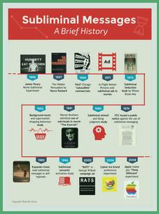

Slide 8
Tools Infografik
https://piktochart.com/
https://www.easel.ly/
https://www.canva.com/create/infographics/
https://www.visme.co/

